Slide 1
Министерство науки и высшего образования Российской Федерации Федеральное государственное бюджетное образовательное учреждение науки и высшего образования «Владимирский государственный университет имени Александра Григорьевича и Николая Григорьевича Столетовых» (ВлГУ) Институт информационных технологий и радиоэлектроники Кафедра информационных систем и программной инженерии
Выпускная квалификационная работа по теме
Программная система «Мобильный органайзер»
Выполнил:
Парахин Кирилл ПРИ-120
Руководитель:
Курочкин Сергей Васильевич,
доцент кафедры ИСПИ

Slide 2
ВВЕДЕНИЕ
Большая часть современных коммерческих предприятий имеют собственные информационные системы, которые хранят, обрабатывают и передают данные о клиентах, сотрудниках. Поэтому каждое такое предприятие иметь хотя бы один IT-отдел, занимающийся разработкой, внедрением и поддержкой ПИС, направленных на получение прибыли.
Каждый IT-отдел состоит из нескольких проектов, разбитых на основе какой-то классификации, обычно связанной с разделением групп людей по ответственности или специальности.
Для автоматизации деятельности отдела необходимо иерархически разбить его на отдельные группы, каждая из которых имеет своего менеджера (руководителя), обладающего отдельными полномочиями по надзору и контролю подчиненных сотрудников.
Также практически любая программная система должна иметь собственный отдел поддержки и обработки проблем пользователей и системных ошибок, чтобы осуществлять контроль происходящего функционирования системы и своевременно производить отладку и поддержку.

Slide 3
ЦЕЛИ РАЗРАБОТКИ
Целью работы является разработка мобильного приложения, которое обеспечивает следующие возможности:
Автоматизация деятельности и взаимодействия сотрудников IT-отдела
Создание иерархической организационной структуры проектов внутри IT-отдела
Введение автоматической системы отчетности и регистрации инцидентов
Хранение данных о сотрудниках, их мероприятиях, задачах, сообщениях
Обеспечение своевременного обмена информации в системе путем рассылки уведомлений
Оптимизация работы отделов мониторинга и аналитики

Slide 4
Информация о проекте разработки
Заказчик:
Компания ООО «АИСТСОФТ» - компания-заказчик, занимающаяся разработкой высоконагруженного программного обеспечения для сбора, обработки и анализа данных в реальном времени, и их последующего преобразования в информацию. Было организовано в 2012 году.
Организатор и исполнитель:
Парахин Кирилл Валерьевич - .NET разработчик, обладающий небольшим опытом разработки высоконагруженных backend-систем.
«IT AutoMonitor» - это предложенное название ПИС, которое предлагается для разработки в рамках проведения данного проекта.

Slide 5
Задачи
Для достижения поставленной цели были поставлены следующие задачи:
Провести анализ предметной области
Рассмотреть основные аналоги и провести их сравнительный обзор
Выделить основные требования, предъявляемые системе
Провести проектирование системы
Определить и обосновать средства разработки
Провести разработку мобильного клиент-серверного приложения
Провести развертывание и тестирование приложения
Выполнить экономическое обоснование внедрения системы

Slide 6
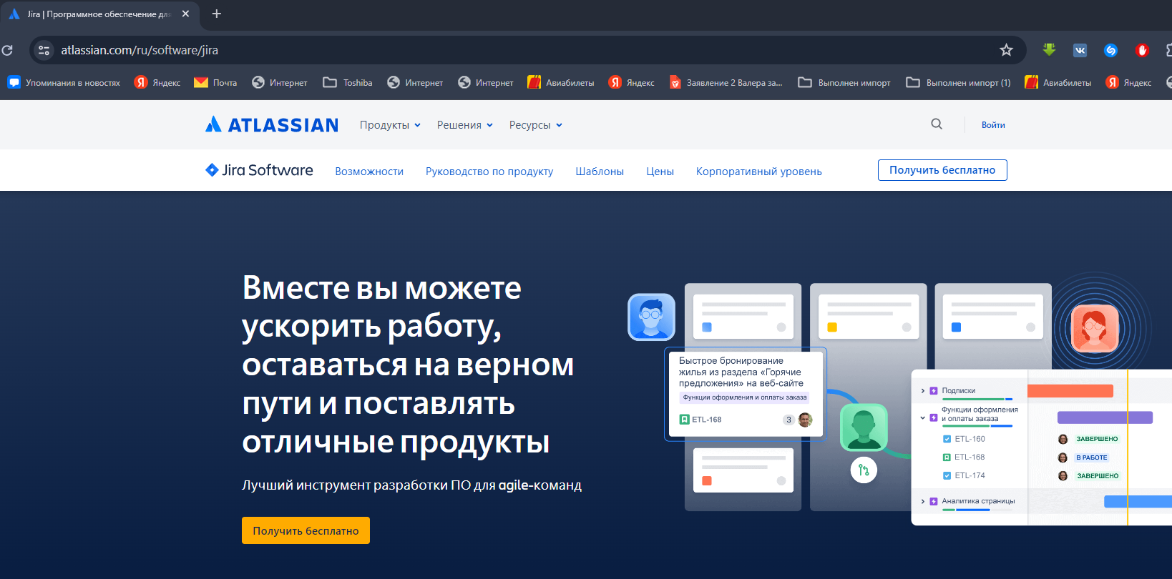
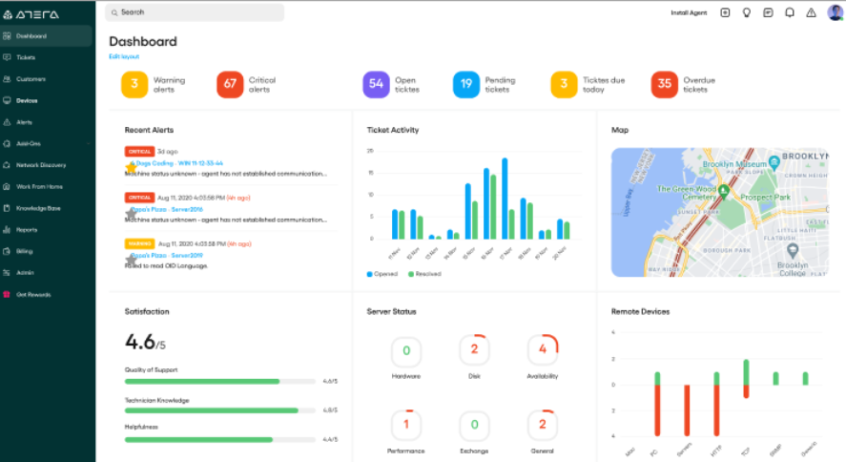
Обзор аналогов
1) Active Batch - лучше всего подходит для организации ваших автоматизированных процессов. Подходит для среднего и крупного бизнеса.
2) Jira Service Management - лучше всего подходит для оптимизированного управления ИТ-сервисами.
3) Atera - лучше всего подходит для автоматизации ИТ и написания сценариев для MSP, корпоративных компаний и поставщиков ИТ-услуг.
4) Puppet - лучше всего подходит для малого и крупного бизнеса.
Puppet поможет вам в автоматизации, управляемой событиями. Он может подключать облачных провайдеров, инструменты DevOps и другие API

Slide 7
Сравнительной обзор аналогов
Критерии / Сервисы | Active Batch | Jira | Atera | Puppet
Дизайн | 4 | 5 | 5 | 5
Удобство использования | 5 | 5 | 5 | 4
Функциональность приложения категории IT Automation | 4 | 4 | 5 | 4
Динамичность работы компонентов | 5 | 5 | 5 | 5
Интеграция Модель распространения | 3 5 | 4 3 | 5 4 | 5 4
Средняя оценка | 4,3 | 4,3 | 4,8 | 4,5

Slide 8
Описание категорий пользователей системы и прецедентов
Система по умолчанию не включает в себя явное разделение пользователей по ролям, то есть все пользователи после регистрации получают статус обычного пользователя, по умолчанию.
Регистрация не требует подтверждения отдельными ответственными лицами (все делается автоматически).
Модерация в календаре тоже никакая не планируется проводиться, поэтому отдельно роль модератора в рамках системы не выделяется.
Но при этом в системе можно получить роль системного администратора (при выполнении некоторых условий) и выполнять обработку тикетов пользователей системы и сообщений о проблемах в стабильности работы программного компонента.
Также стоит отметить, что пользователи могут создавать группы (в рамках собственных иерархических проектов или внутренних групп) – в данных группах должен быть назначен свой собственный менеджер

Slide 9
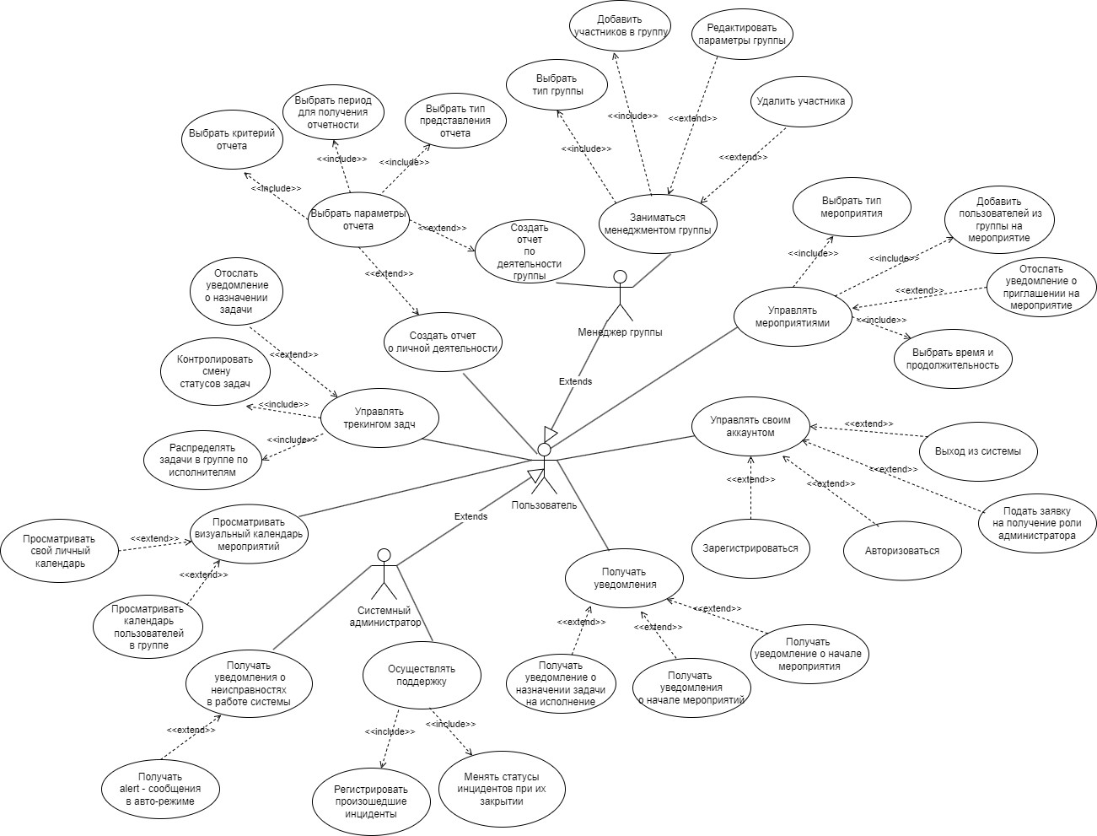
Диаграмма прецедентов

Slide 10
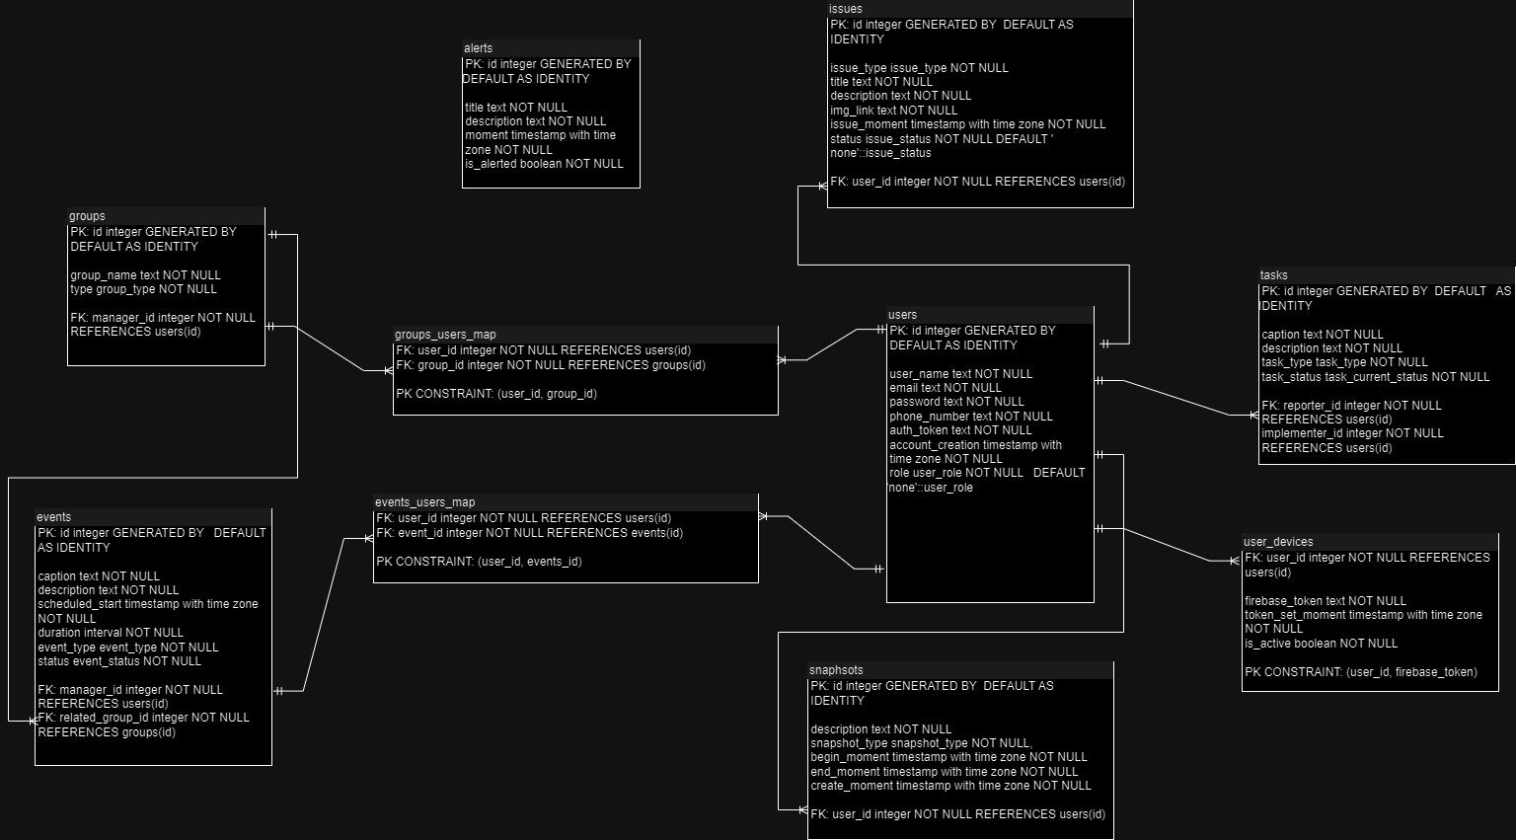
Физическая схема базы данных

Slide 11
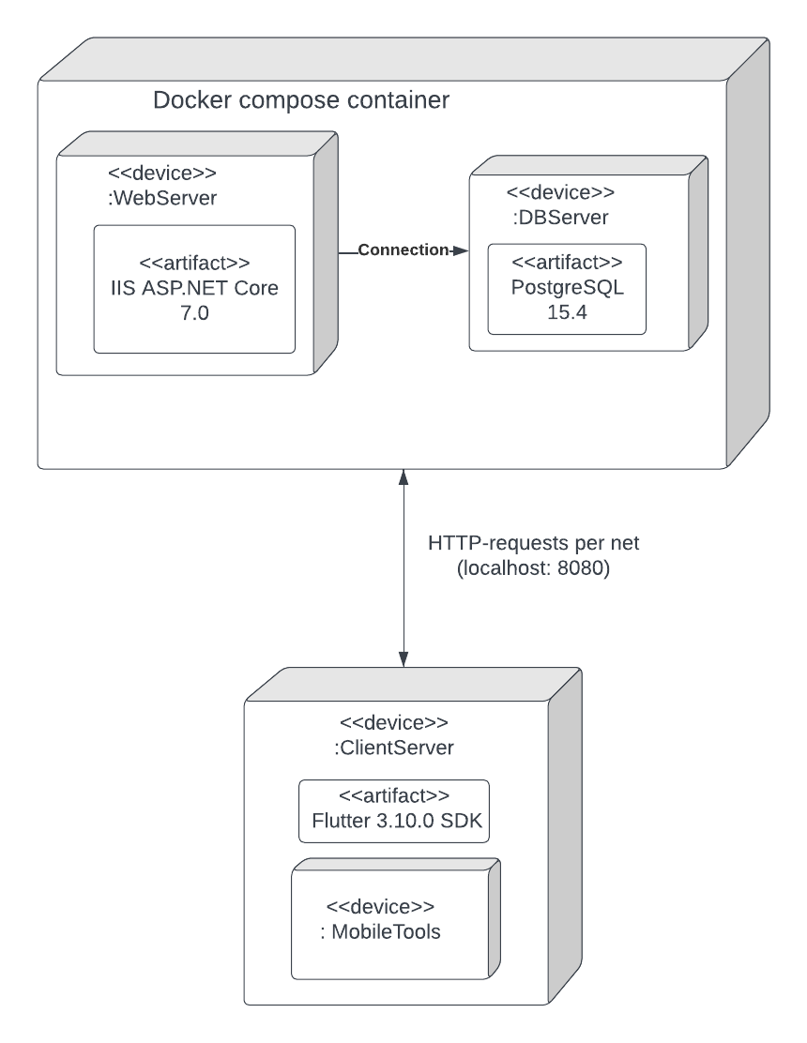
Диаграмма развертывания

Slide 12
Описание инструментов разработки
В качестве платформы для разработки серверной части приложения был выбран ASP.NET Core благодоря его высокопроизводительности и кроссплатформенности.
Клиентская часть приложения была разработана с использованием фреймворка Flutter.
В качестве СУБД была выбрана PostgreSQL
Аутентификация была использована на основе Identity от ASP.NET Core
Используемые библиотеки:
Newtonsoft.Json – библиотека для сериализации и десериализации объект в JSON.
Serilog – сторонняя библиотека для логгирования приложения (как в консоли, так и в Google Cloud)
Entity Framework Core - современный модуль сопоставления "объект — база данных" для .NET.
xUnit – инструментарий для проведения модульного тестирования

Slide 13
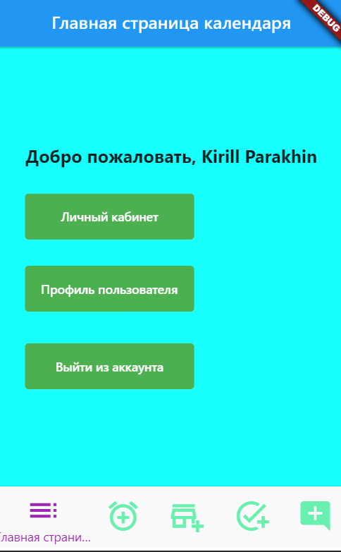
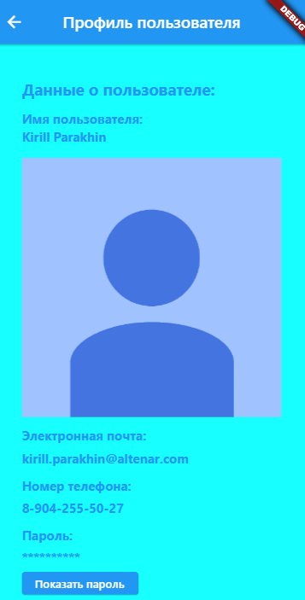
Главная страница и профиль пользователя

Slide 14
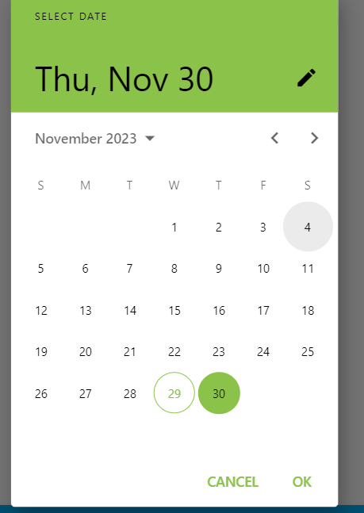
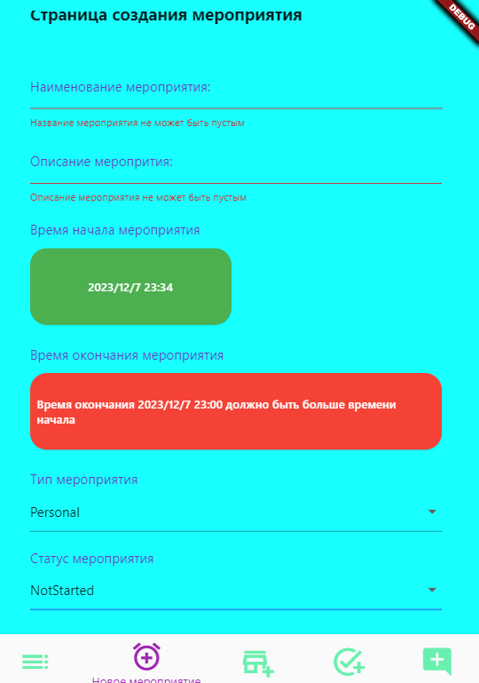
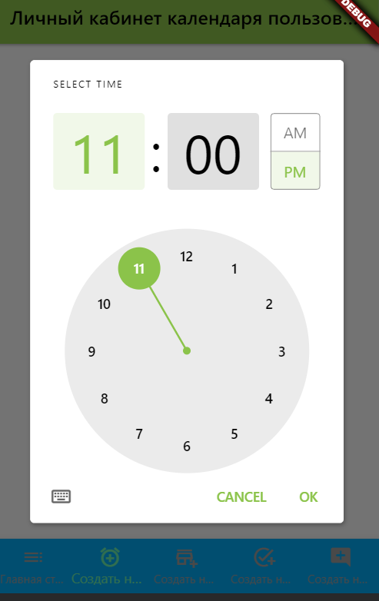
Функционал по созданию событий в календаре

Slide 15
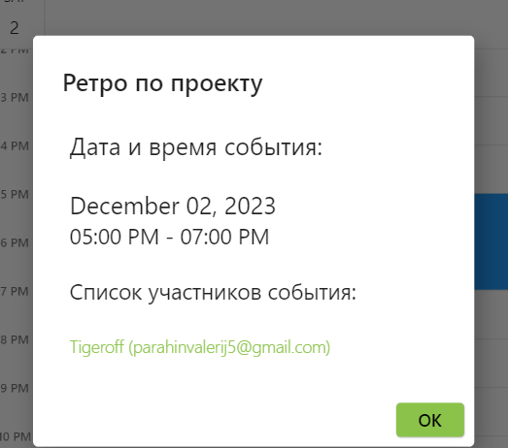
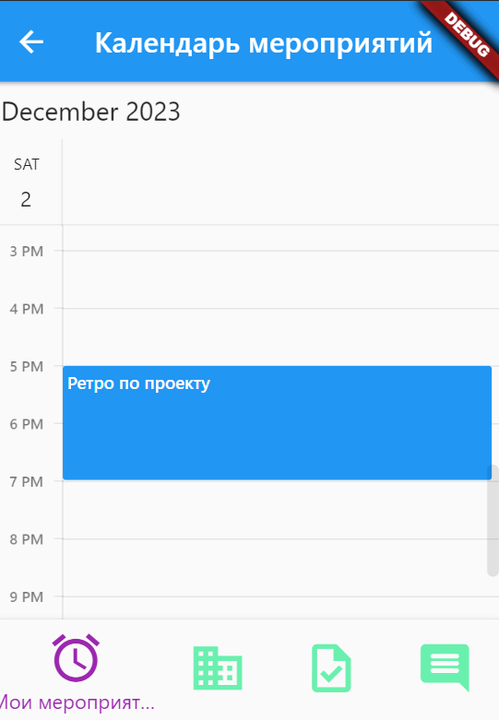
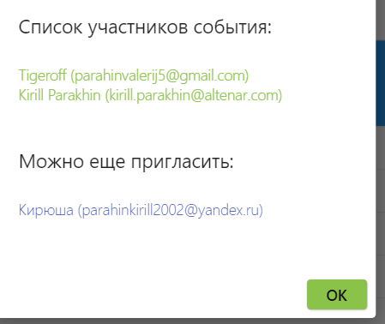
Функционал по работе с событиями в календаре

Slide 16
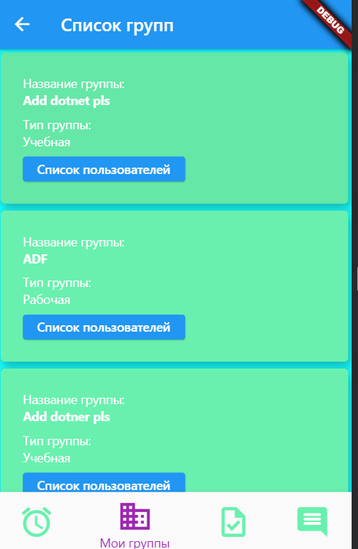
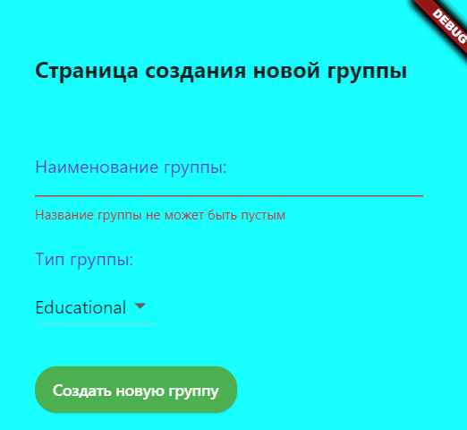
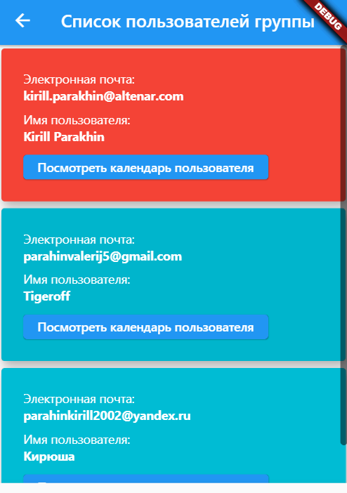
Функционал по работе с группами

Slide 17
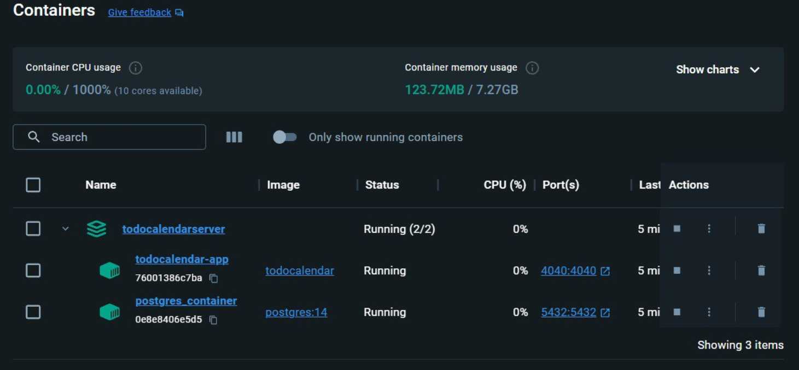
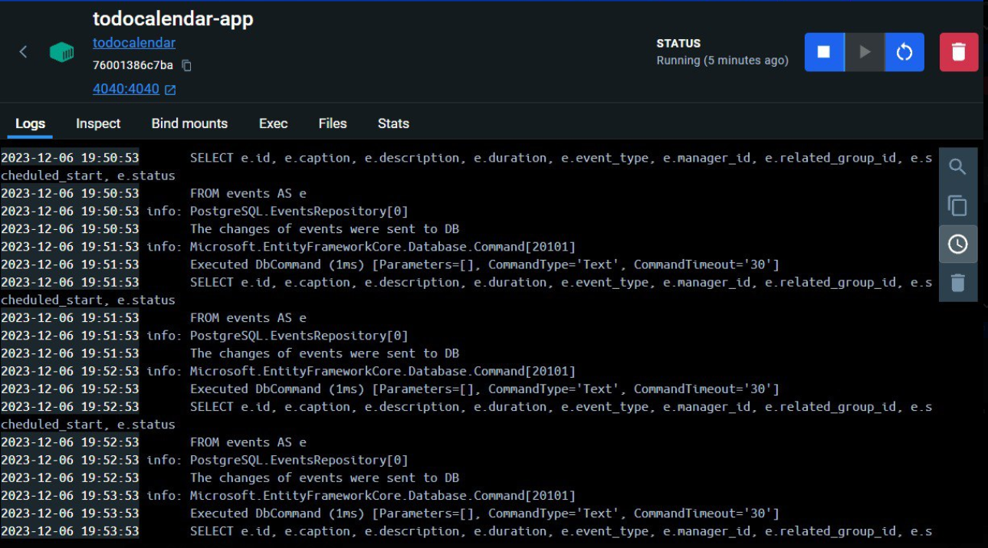
Развертывание приложения в Docker-контейнере

Slide 18
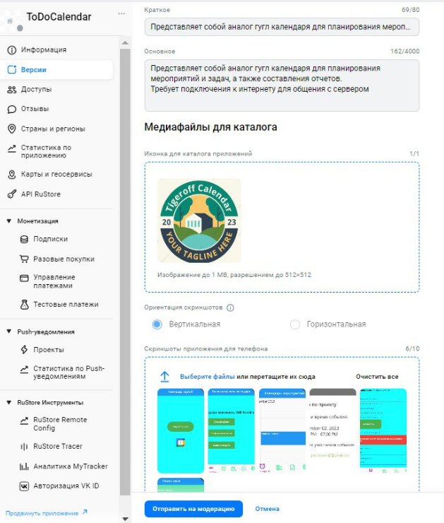
Выкладывание мобильного приложения в магазине приложений

Slide 19
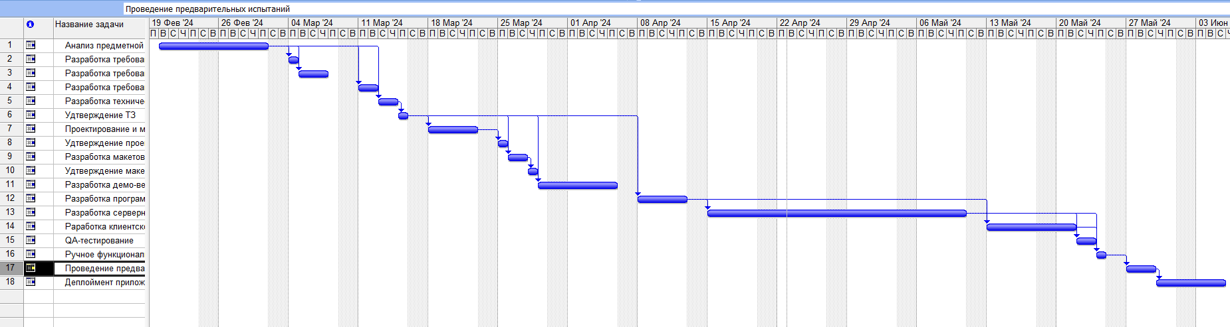
Информационный менеджмент проекта
Сроки реализации проекта: с 20.02.2024 г. по 31.05.2024 г.
Менеджмент включает в себя следующие последовательные этапы:
Анализ требований
Проектирование
Разработка ТЗ
Реализация прототипа приложения
Реализация программной системы
Тестирование
Развертывание и подключение

Slide 20
Экономическое обоснование проекта
Сумма инвестирования проекта за период разработки составляет 300 550 рублей
Затраты постоянные составляют 200 000 руб;
Прямые материальные затраты составляют 800 000 руб.
Выручка равна 1 180 000 руб.
Объем продаж в точке безубыточности составит – 51 754,38 руб. в месяц
Согласно расчетам, срок окупаемости проекта составляет 1 год и 4 месяца (16 месяцев).
Рентабельность проекта (бизнеса) равна 23,7 %
Рентабельность привлеченных средств равна 93 %
Показатель | Прибыль | Окупаемость вложений
Вложения | -300 550,00 | -300 550,00
1 год | 200000,00 | -100550,00
1 год 1 месяц | 31666,66 (380 000 / 12) | -68883,34
1 год 2 месяц 1 год 3 месяц 1 год 4 месяц | 31666,66 31666,66 31666,66 | -37216,88 -5550,02 26116,64

Slide 21
Список источников
1. Бёрнс Б. Распределенные системы. Паттерны проектирования. — СПб.: Питер, 2019 — 224 с.: ил. — (Серия «Бестселлеры O’Reilly»). ISBN 978-5-4461-0950-0.
2. Колисниченко Д. Н. Программирование для Android. Самоучитель. — 3-е изд., перераб. и доп. — СПб.: БХВ-Петербург, 2020. — 288 с.: ил. ISBN 978-5-9775-6587-5.
3. Рихтер Дж. Clr Via C#. Программирование на платформе Microsoft .NET Framework 4.5 на языке C#. 4-е изд. — СПб.: Питер, 2013. — 896 с.: ил. — (Серия «Мастер-класс»). ISBN 978-5-496-00433-6.
4. Mastering PostgreSQL 13 - Packt Publishing, Birmingham, UK, 2020 - 459 c. ISBN 978-1-80056-749-8.
5. Моуэт Э. Использование Docker / пер. с англ. А. В. Снастина; науч. ред. А. А. Маркелов. — М.: ДМК Пресс, 2017. - 354 с.: ил. ISBN 978-5-97060-426-7.
6. Л. В. Пирская. Разработка мобильных приложений в среде Android Studio. 2019. №1. С.120-230. ISBN 978-5-9275-3346-6.
7. К.В. Парахин. Обзор приложения, связанного с автоматизацией деятельности IT-отделов предприятия, 2024. №1. С.3-5 УДК 004.4. Дата публикация: 15.03.2024 г. ISBN:

Slide 22

Спасибо за внимание!

